Slide 1

LĨNH VỰC PHÁT TRIỂN NHẬN THỨC
UBND XÃ HẢI HẬU
TRƯỜNG MN YÊN ĐỊNH
Đề tài: Khám phá các nguồn nước và lợi ích của nước
Lứa tuổi: MGL
Thời gian: 25-30 phút

Slide 2

1.Ổn định tổ chức:
Cho trẻ đọc bài thơ “Mưa”.
Trò chuyện về nội dung bài thơ

Slide 3
2.Phương pháp, hình thức tổ chức:
*HĐ1: Tìm hiểu về một số nguồn nước, ích lợi của nước

Slide 4
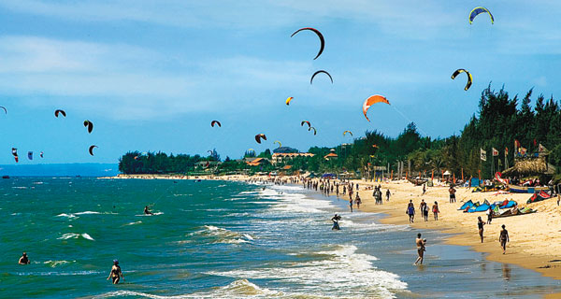

Slide 5
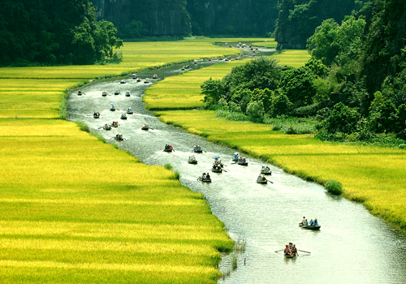

Slide 6
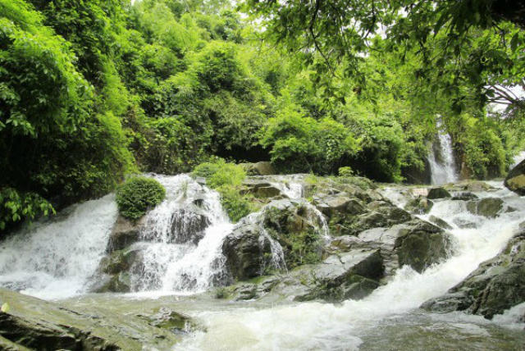

Slide 7
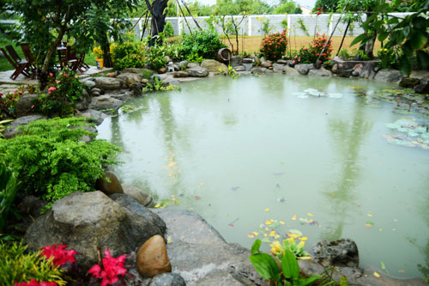

Slide 8
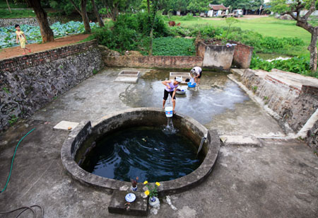

Slide 9
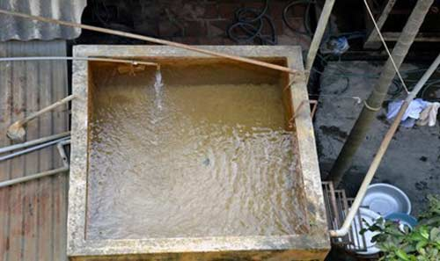

Slide 10
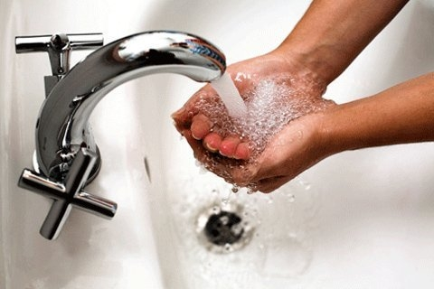

Slide 11
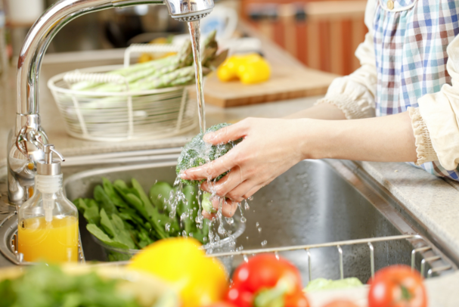
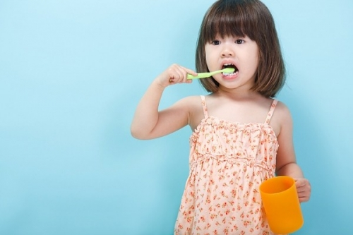
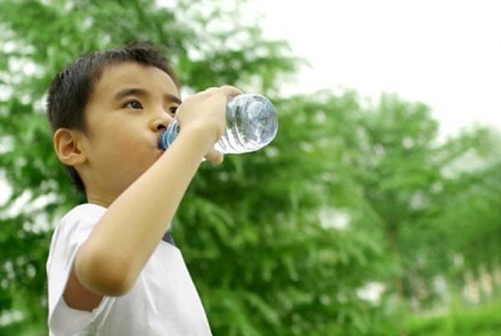
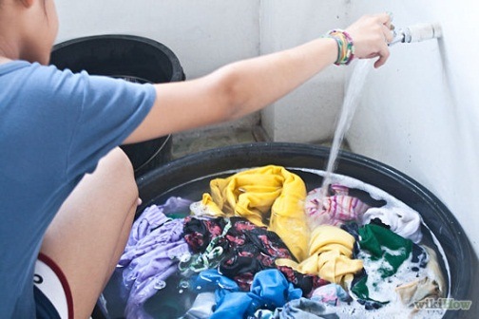

Slide 12
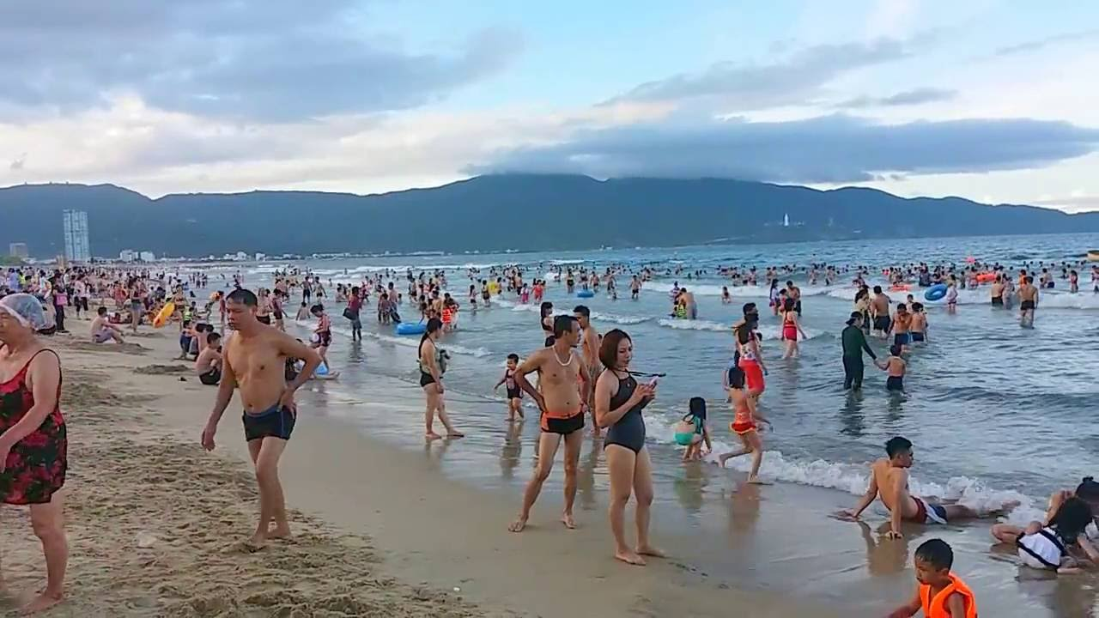
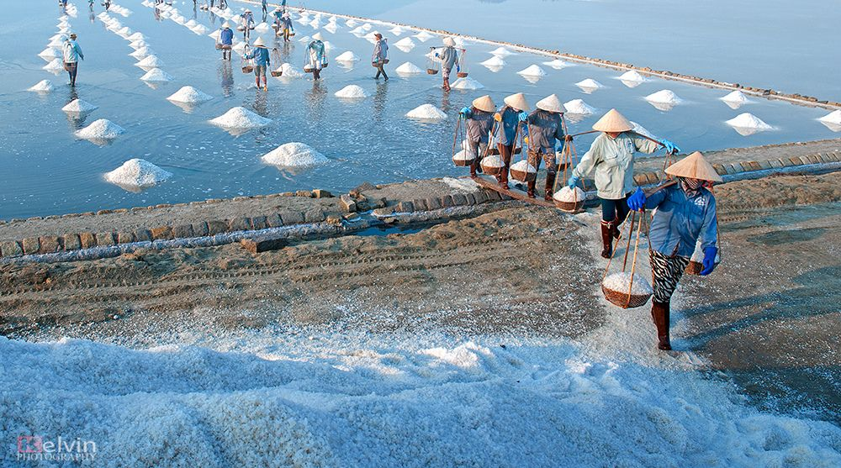

Slide 13
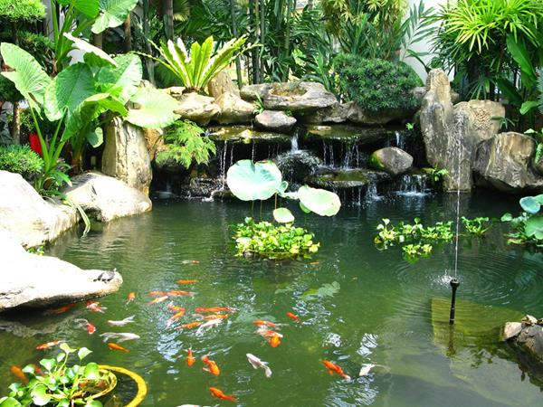
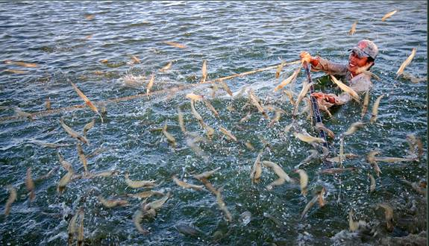
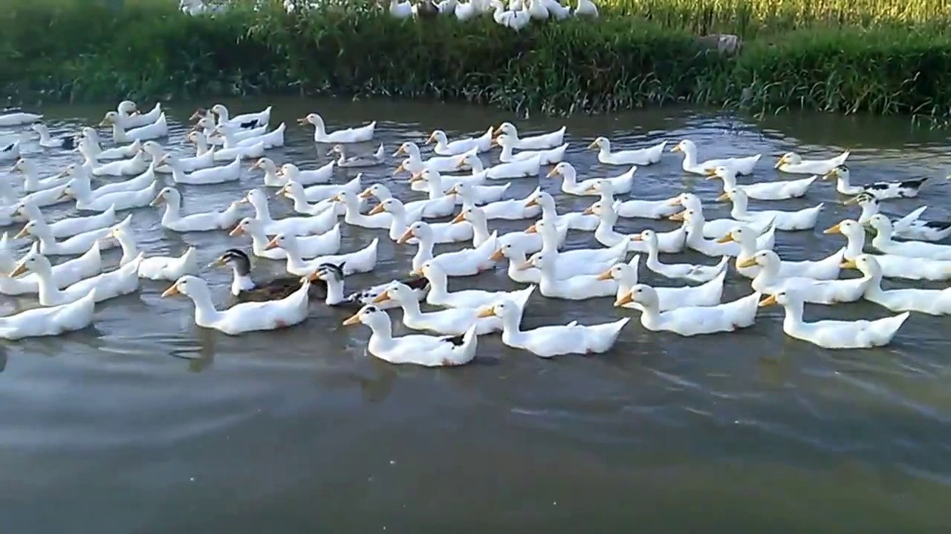
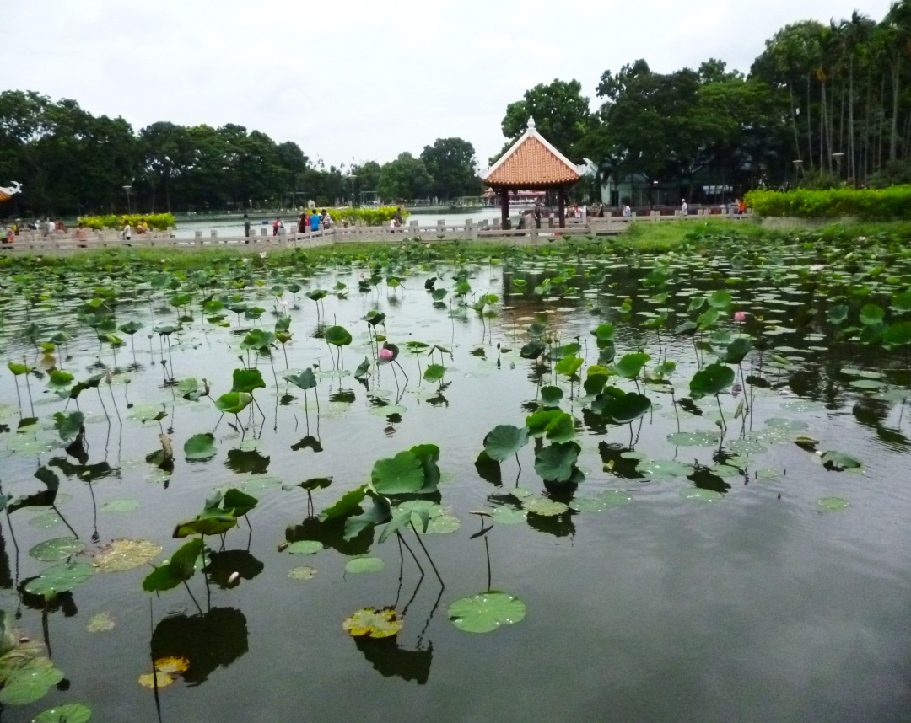

Slide 14
